Slide 1
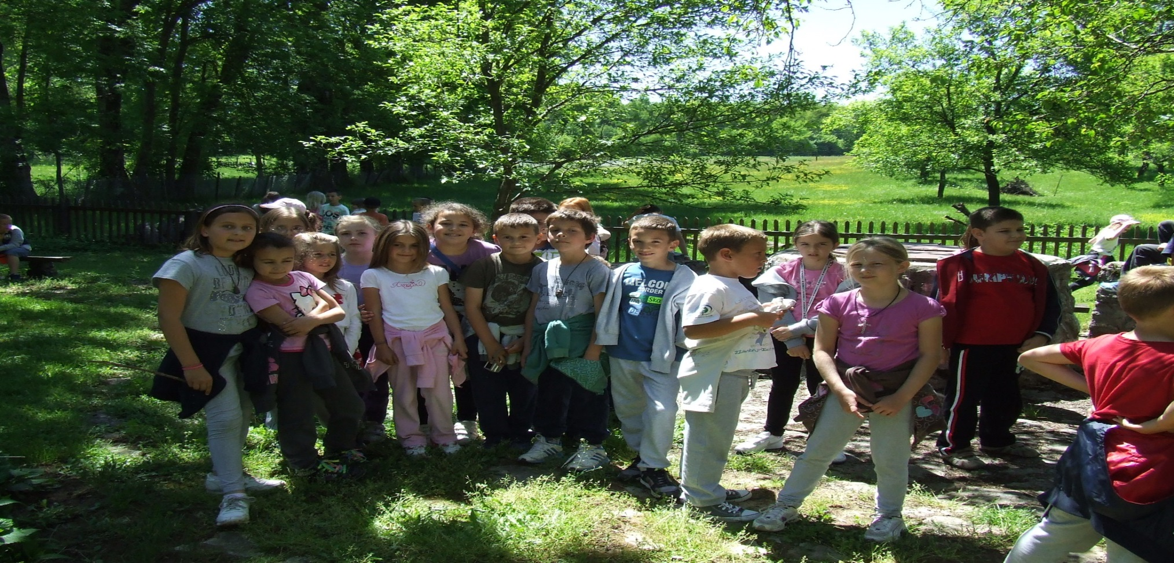
8.c
2011/2019

Slide 2
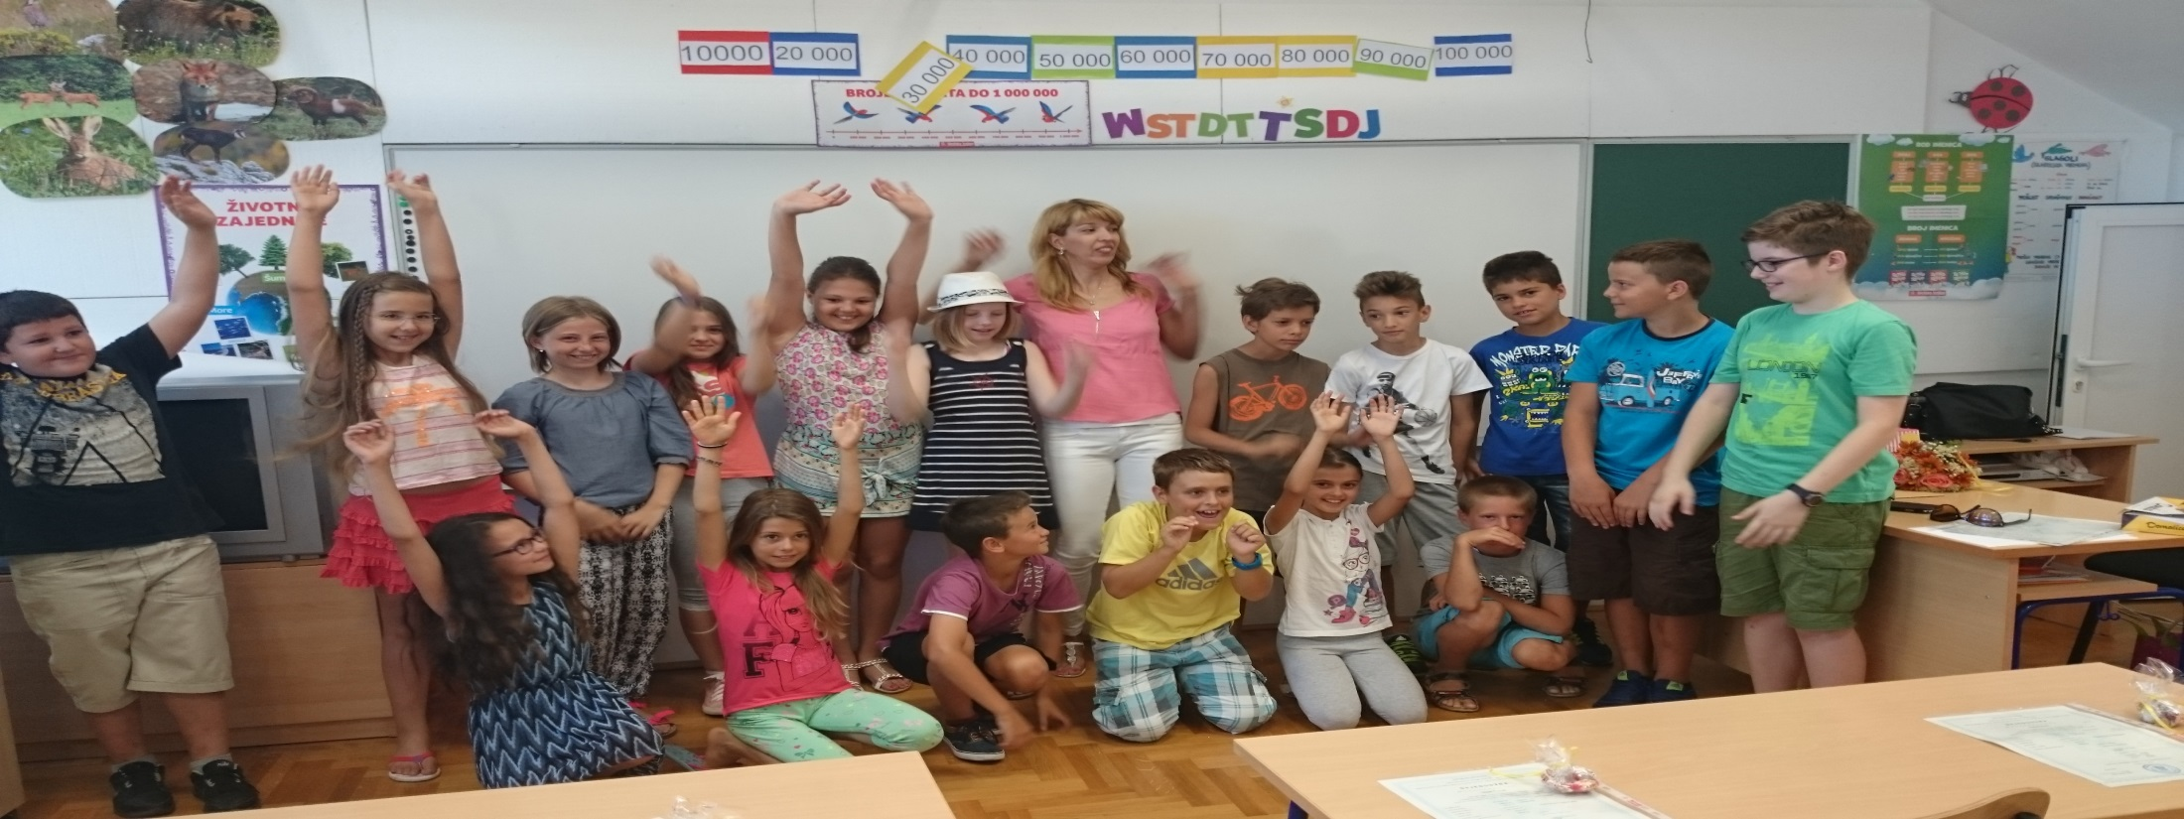
Prošlo je 8 godina.Nitko ne bi rekao da ce ovako proletjeti.Bilo je svega,i smijeha,i nešto manje suza,ali bile su to lijepe godine našeg života i sada na kraju kad svatko kreće svojim putem,treba se pozdraviti,jer nikad se više necemo naći u ovakvom sastavu...

Slide 3
1.c

Slide 4
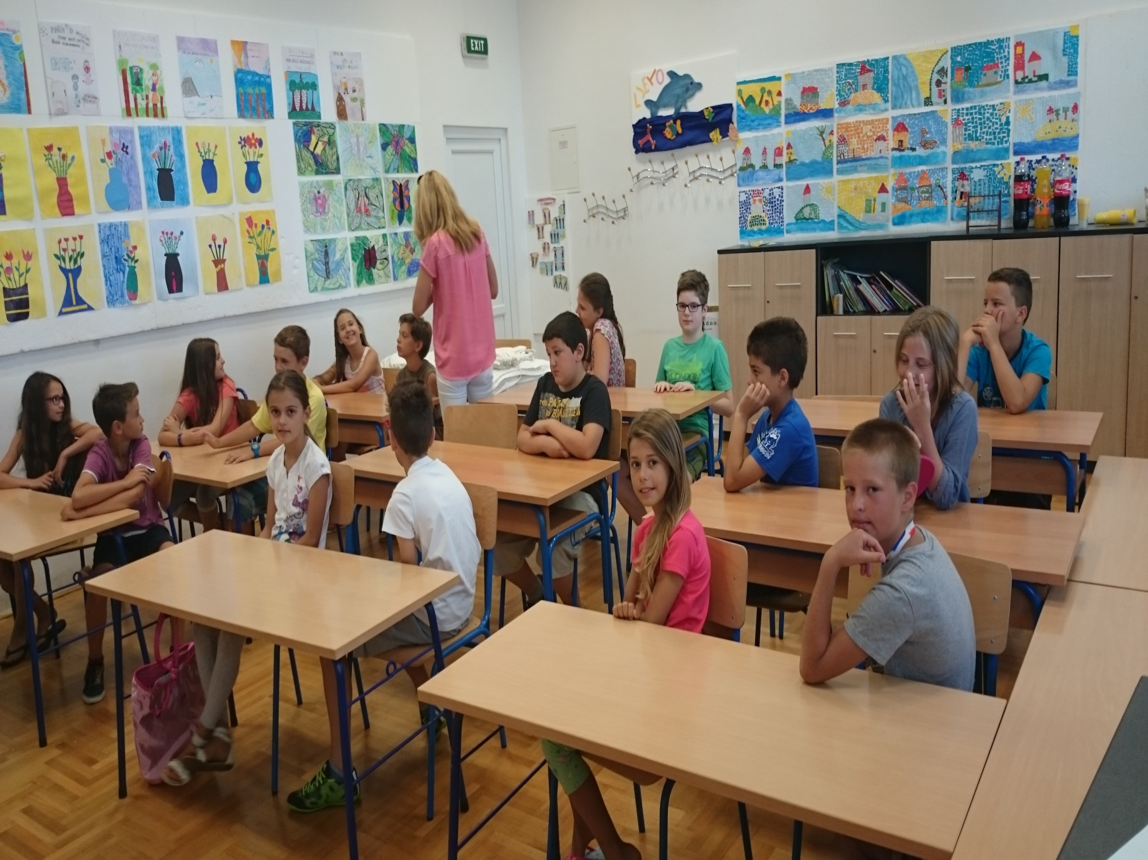
4.c

Slide 5
5.c

Slide 6
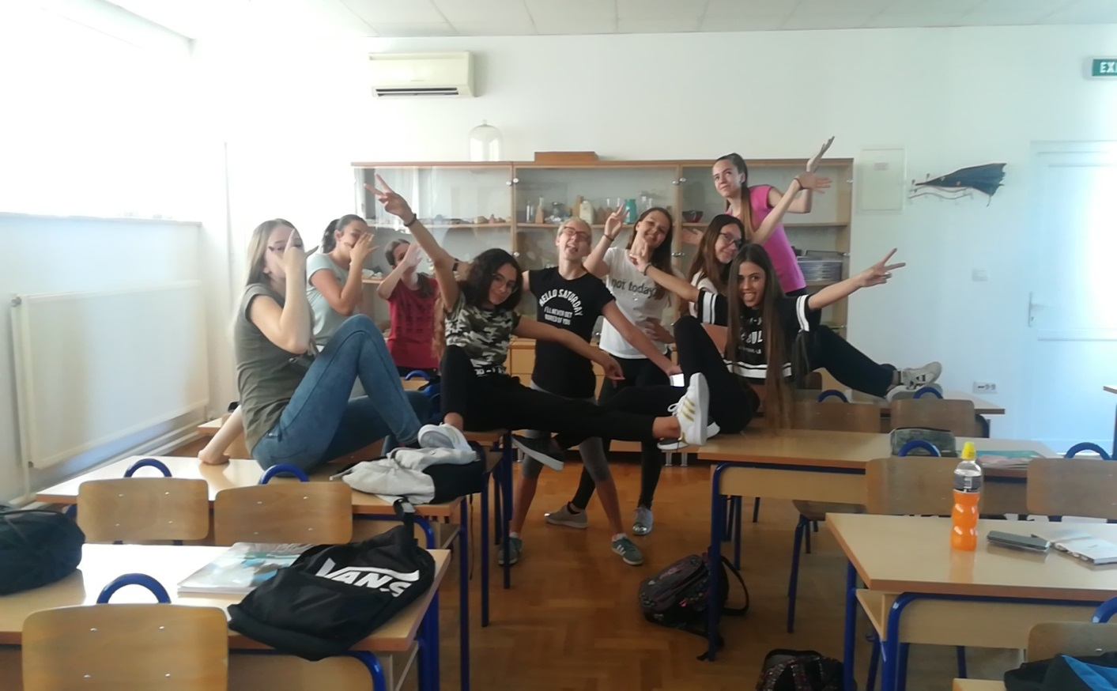
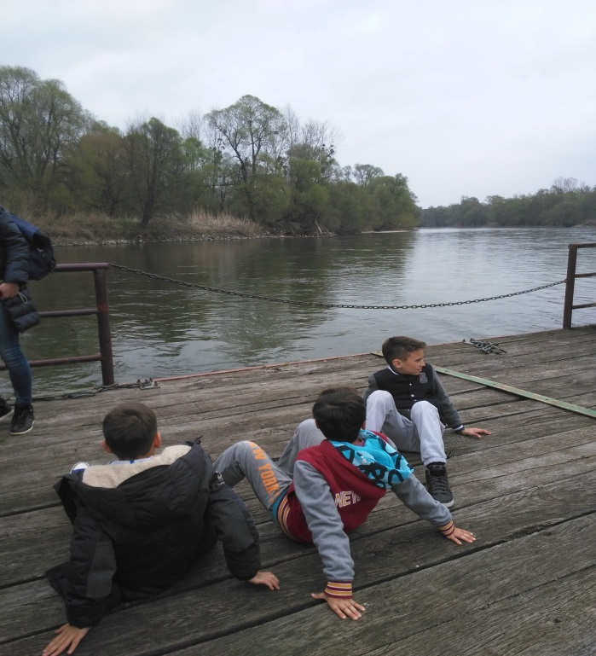
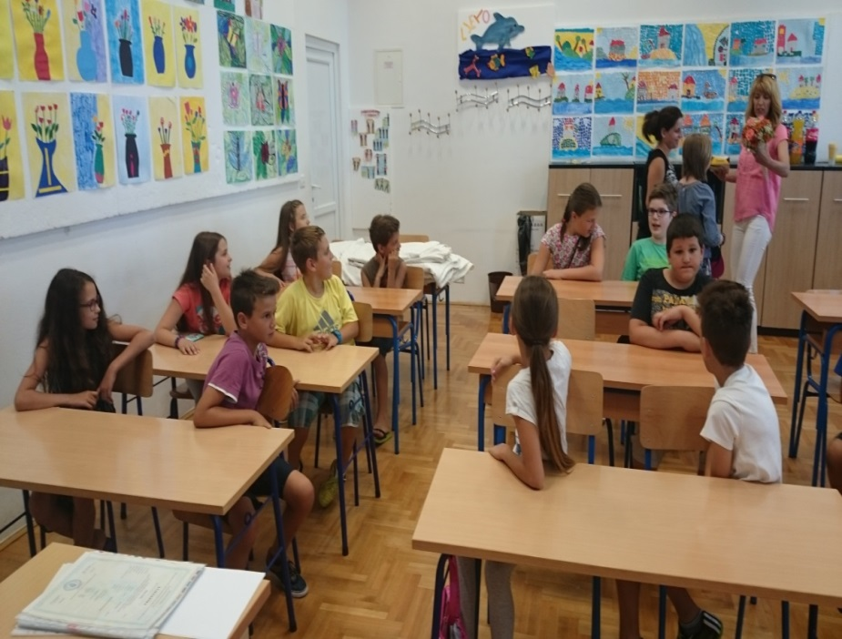

Slide 7
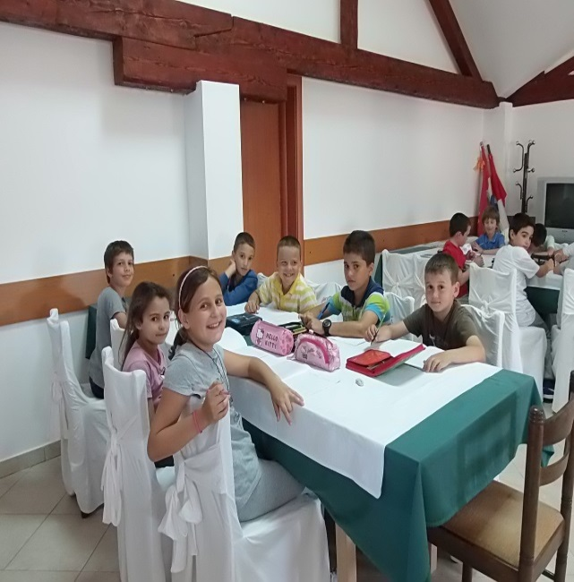
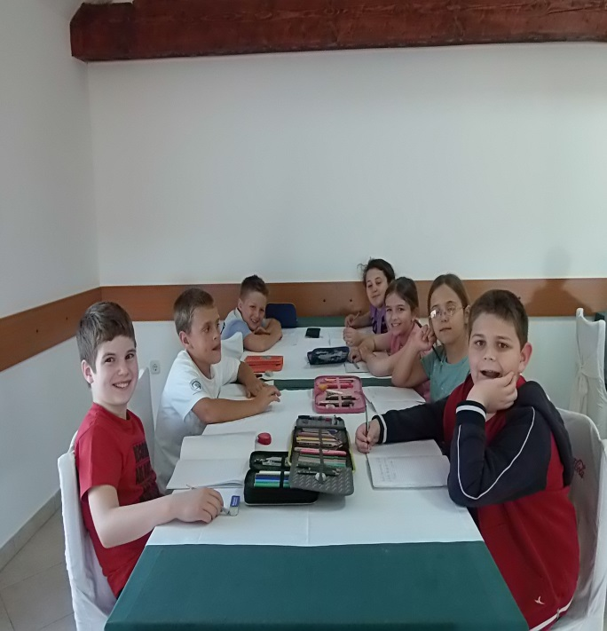
Neki od nas jedva čekaju promjeniti društvo i školu,neki plaču jer neće biti sa svojim prijateljima u učionici.Sjetite se prvog dana škole,svi su jedni drugima bili stranci,a jos smo tada dijelili s njima sve sto smo imali.
Oduvijek smo bili različiti,kakvi god smo drugima bili,sebi smo uvijek bili najbolji.Možda se i nismo oduvijek najbolje slagali,ali u teškim situacijama smo bili podrška jedno drugome.

Slide 8
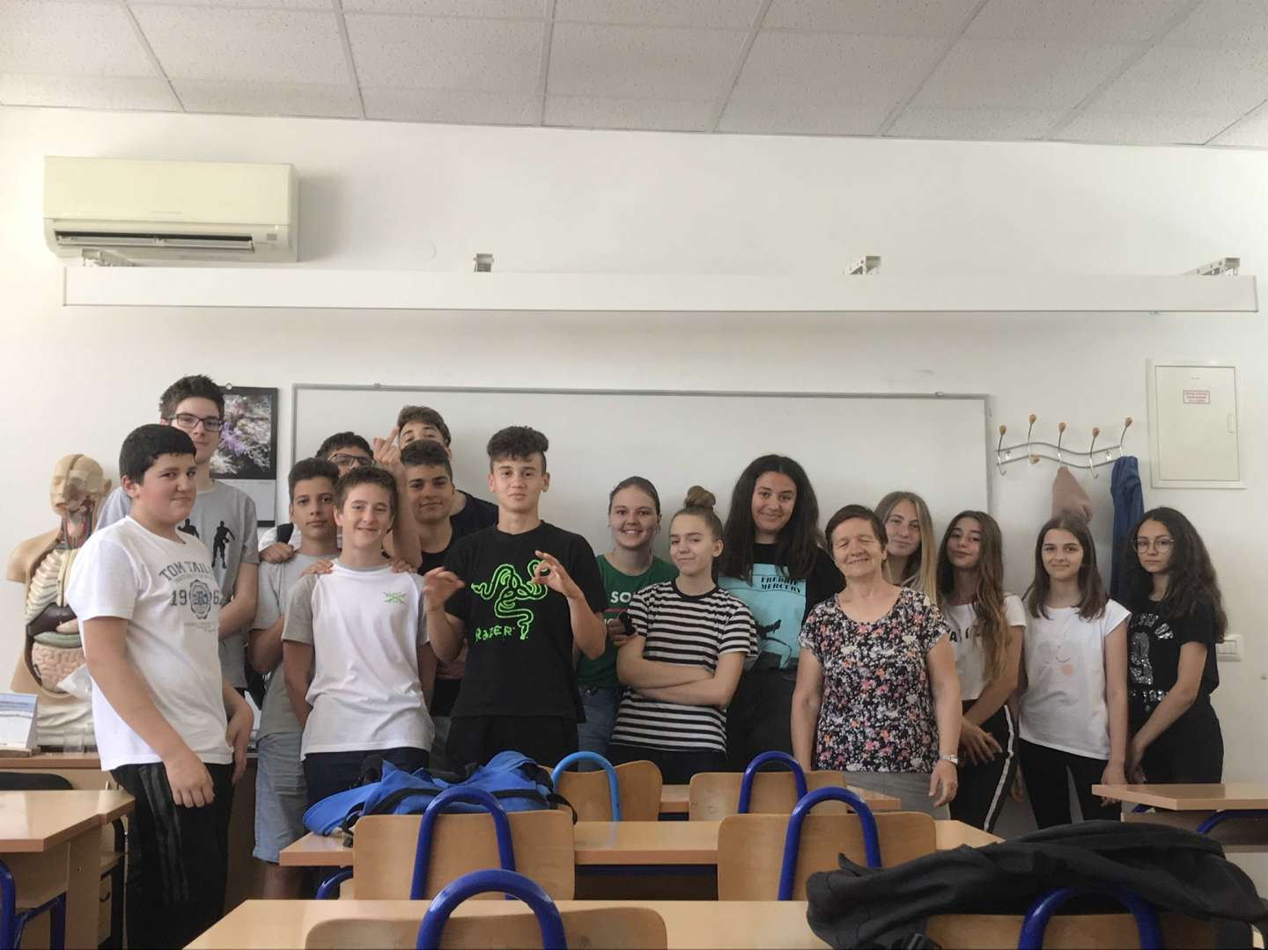
Zajedno smo stvarali nove uspomene ekskurzije,izlasci poslije satova,zezancije na satu...
Svemu je došao kraj,s tim strancima si prvi put pobjegao sa sata ,smišljao kako iznervirati profesore...

Slide 9
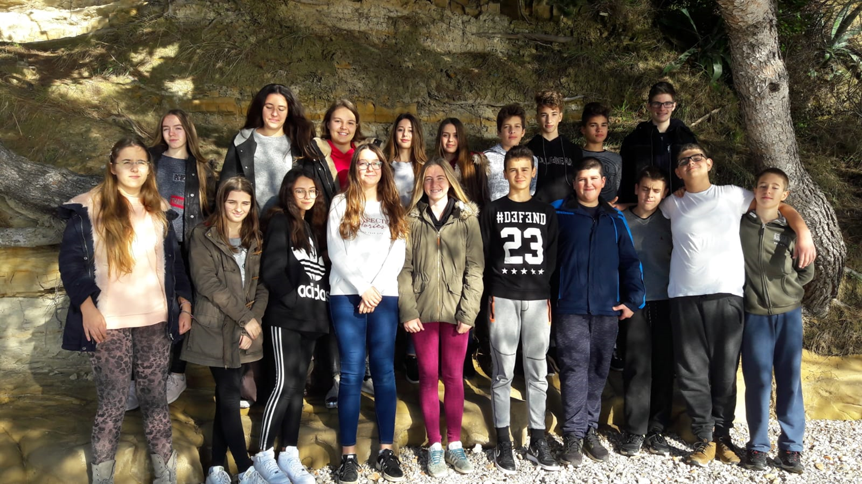
Moramo zahvaliti nasim razrednicima i profesorima koji su nas trpjeli toliko godina jer toliko godina nije malo.
Srednja škola će nam biti novo iskustvo ali ne smijemo zaboraviti osnovnu školu,prijatelje koje smo tamo stekli, i nešto znanja koje smo iz nje ponijeli.

Slide 10
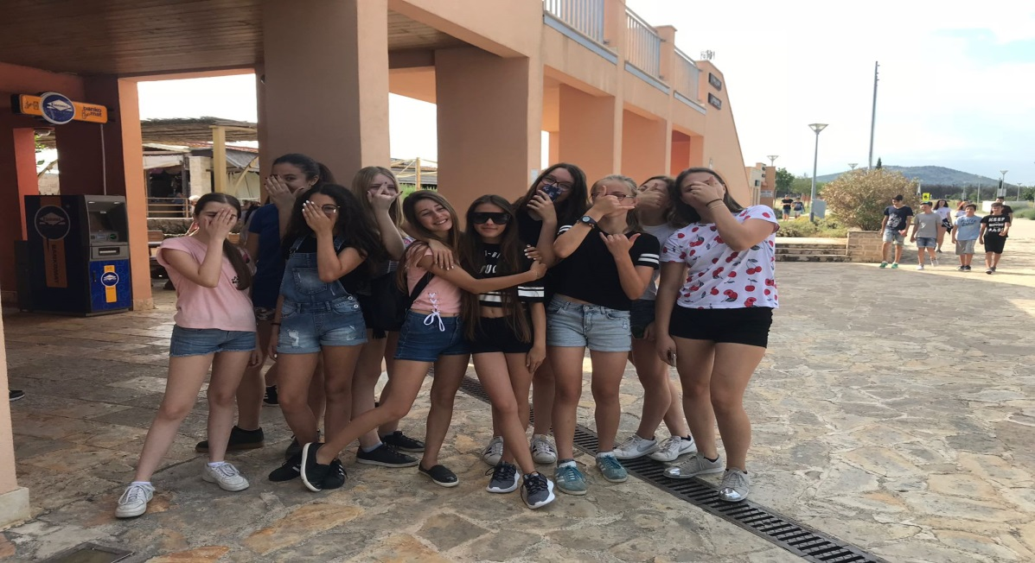
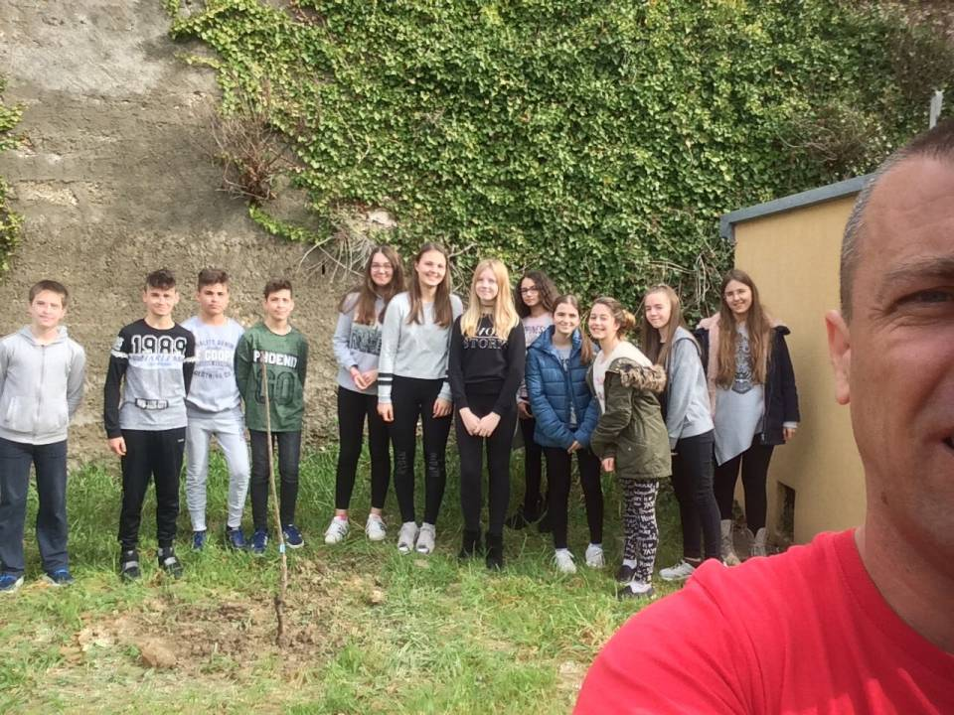
Pamtit cemo jedni druge po galami koju smo stvarali na satovima,po brojnim opomenama,po smislu za humor...
Trebamo zaboraviti ono loše poneko ne slaganje,svađu..no trebamo okrenuti novu stranicu u svom životu moramo prihvatiti da najbolje stvari ne traju dugo...

Slide 11
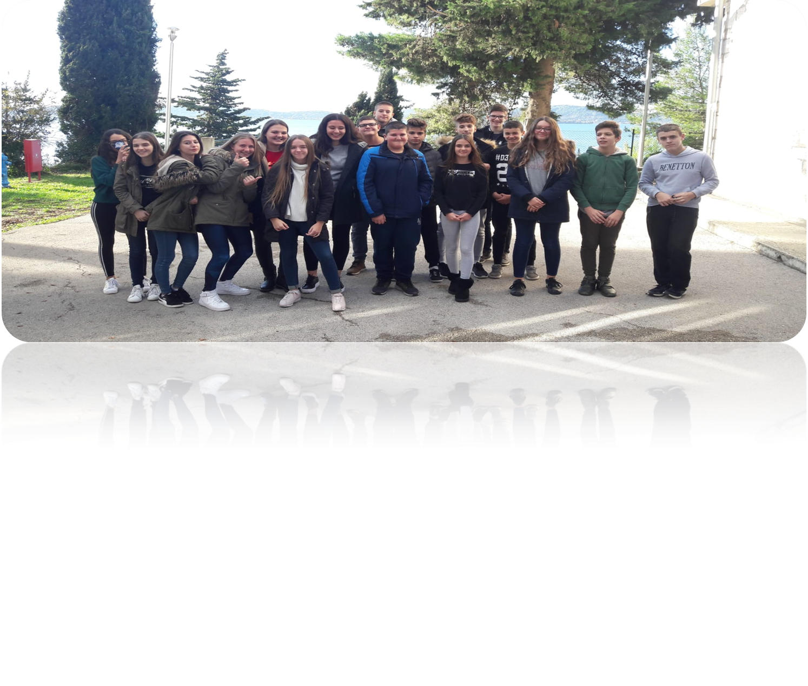
Jos jedna generacija se rastaje...
8.c
Namik,Filip,Dino,Petar,Andrija,Marin,Karlo,Stipe,
Enzo,Cvita,Antonija,Nina,Herolinda,Leonarda,Mia
Naomi,Aurora,Zara,Laura

